Slide 1

Risk and Control
Information Systems Auditing
Class X

Slide 2
Class Recap

Slide 3
Class Roadmap
IT Governance: Concept
IT Governance: Audit Program
IS Acquisition and Development
IS Implementation
IS Operation & Business Resilience
Protection of Information Assets I: Part A
Protection of Information Assets II: Part B
Mid-Term Exam
Basic of Data Analysis
Risk and Control
Parallel Simulation
Analytics and Sampling
Substantive Testing: Sales Cycle
Substantive Testing: Expenditure Cycle
Audit Report
Final Exam

Slide 4
Covered So Far
Import data to spreadsheet
Do basic analysis using spreadsheet

Slide 5
Konsep Risiko dan Pengendalian
Contoh Pengendalian pada Sistem Informasi
Simulasi Merancang Pengendalian Aplikasi (AppCon)
Simulasi ToE AppCon

Slide 6
Konsep Risiko dan Pengendalian

Slide 7
What is Risk? (ISO 31000:2018)
According to ISO 31000:2018, the global standard for risk management:
Key points from ISO’s definition:
“Effect” can be positive, negative, or both.
“Uncertainty” means a lack of complete knowledge about events, outcomes, or behaviors.
“Objectives” refer to what the organization is trying to achieve.
Why this matters for IS Auditing:
Information systems exist to support business objectives (accuracy, completeness, availability, confidentiality, compliance).
Any uncertainty that could influence these objectives, especially negatively, is an IS risk.
Risk is the effect of uncertainty on objectives.

Slide 8
What is Risk? (ISACA)
ISACA, the professional body behind CISA and COBIT, defines risk as:
Key ISACA points:
Risk is measured by likelihood × impact.
IT risk is inseparable from business objectives.
Risk exists because systems, data, and technology introduce uncertainty.
The combination of the probability of an event and its consequence for business objectives.
IT risk is business risk associated with the use, ownership, operation, involvement, influence and adoption of IT.

Slide 9
Examples of Risk in IS Auditing
ISO view (uncertainty):
System migration introduces uncertainty in data accuracy.
ISACA view (IT + business impact):
Migration errors lead to misstated balances → business risk through IT failure.

Slide 10
What is Control? (ISO 31000)
ISO defines a control as:
This aligns with the risk definition (“effect of uncertainty”). Controls change the level of uncertainty by reducing likelihood, impact, or both.
A measure that maintains and/or modifies risk

Slide 11
What is Control? (ISACA)
COBIT states:
Key points from the COBIT perspective:
Controls include IT governance structures and processes.
Controls focus on preventing, detecting, and correcting undesired events.
Controls ensure IT supports business objectives.
Controls are the policies, procedures, practices and organizational structures designed to provide reasonable assurance that business objectives will be achieved and undesired events will be prevented or detected and corrected.

Slide 12
Why Controls Matter in IS Auditing
Controls translate risk into something manageable.
Without controls, risks exist in their full magnitude.
Auditors rely on controls to judge whether management has:
identified the risks properly
responded with appropriate mechanisms
implemented them correctly
operated them consistently
This leads directly to Test of Design (ToD) and Test of Effectiveness (ToE).

Slide 13
Linking Control to ToD
Test of Design (ToD) asks:
Is the control logically capable of addressing the risk?
In IS terms:
Is the system configured correctly?
Does the approval workflow exist?
Are mandatory fields enforced?
Do SOP and system behavior match?

Slide 14
Linking Control to ToE
Test of Effectiveness (ToE) asks:
Did the control operate as intended during the period?
In IS terms:
Do logs show consistent execution?
Does data reflect that checks were enforced?
Are exception reports reviewed?
Are automated controls functioning for all records?

Slide 15
Example 1 — User Access Management
Risk: Unauthorized data changes
Control: Role-based access configured
ToD: Verify roles match job descriptions
ToE: Analyze logs for unauthorized changes

Slide 16
Example 2 — Purchase-to-Pay (3-way matching)
Risk: Paying for goods not received
Control: System requires PO+GR+Invoice match
ToD: Review system configuration
ToE: Analyze population for mismatched transactions

Slide 17
Example 3 — Interface Risk
Risk: Orders not transferred to warehouse
Control: Automated interface reconciliation
ToD: System logic is documented and scheduled
ToE: Validate logs of successful transfer

Slide 18
Contoh Pengendalian Sistem Informasi
#AppCon #GenCon

Slide 19
Konsekuensi Penerapan Sistem Tekomputerisasi
Prosedur pengendalian pada sistem terkomputerisasi dapat dikelompokkan menjadi dua: Pengendalian Umum dan Pengendalian Aplikasi
Sistem Pengendalian Internal
Pengendalian Umum
Pengendalian Aplikasi
ITRM
Infrastruktur TIK
Aplikasi
Hasil Proses Bisnis/ Data/ Dampak Manfaat
input
Change management
database
SDLC
Pengendalian TIK
proses
OS
Fungsionalitas Aplikasi
Operational & Continuity
Akses
output
Catatan:
Pembelajaran pada mata kuliah ini hanya akan fokus kepada pengendalian aplikasi
Level entitas
Level transaksi
Mengacu leading practice
Spesifik, sesuai alur proses
Pengaruh tidak langsung
Pengaruh langsung thd output
Fokus: Pengelola TIK
Fokus: User

Slide 20



Perbandingan Jenis Pengendalian (interaksi)
Manual
Aktivitas pengendalian terhadap aplikasi yang dilakukan oleh manusia sehingga sifatnya tidak terotomatisasi. Pengendalian yang sifatnya manual memiliki kegagalan karena human error.
Semi Manual (IT Dependent Manual/ITDM)
Aktivitas pengendalian yang mengkombinasikan kegiatan yang sifatnya manual dan TI
Pengendalian Aplikasi
Aktivitas pengendalian yang deprogram dan melekat pada aplikasi atau yang berdasarkan pengaturan konfigurasi, sehingga sifatnya terotomatisasi

Slide 21



Perbandingan Jenis Pengendalian (tahapan)
Input
Pengendalian yang dirancang untuk memastikan bahwa data yang dimasukan ke dalam aplikasi telah diotorisasi, akurat, dan lengkap.
Proses
Pengendalian yang dirancang untuk mencegah dan mendeteksi kesalahan pada saat data transaksi diproses atau setelah data transaksi di-entry ke dalam aplikasi
Output
Pengendalian yang dimaksudkan untuk menetapkan bahwa data telah diproses secara lengkap dan akurat, serta informasi yang dihasikan dari aplikasi didistribusikan hanya kepada pengguna yang berhak dan tepat waktu

Slide 22
Perbandingan Jenis Pengendalian (contoh)
 | Input | Proses | Output
Manual | Petugas memeriksa kelengkapan dokumen sebelum data diinput | Supervisor melakukan review perhitungan secara sampling | Petugas meneliti laporan sebelum didistribusikan
ITDM | Petugas mencocokkan data input dengan data referensi dari sistem | Analis mereview hasil pengolahan sistem menggunakan dashboard monitoring | User merekonsiliasi laporan sistem dengan sumber data lain
Aplikasi | Validasi format input (misal NIK harus 16 digit, field wajib diisi) | Penghitungan pajak penghasilan secara otomatis dari total penghasilan kena pajak | Akses terhadap laporan pada aplikasi sesuai dengan role yang dimiliki user

Slide 23
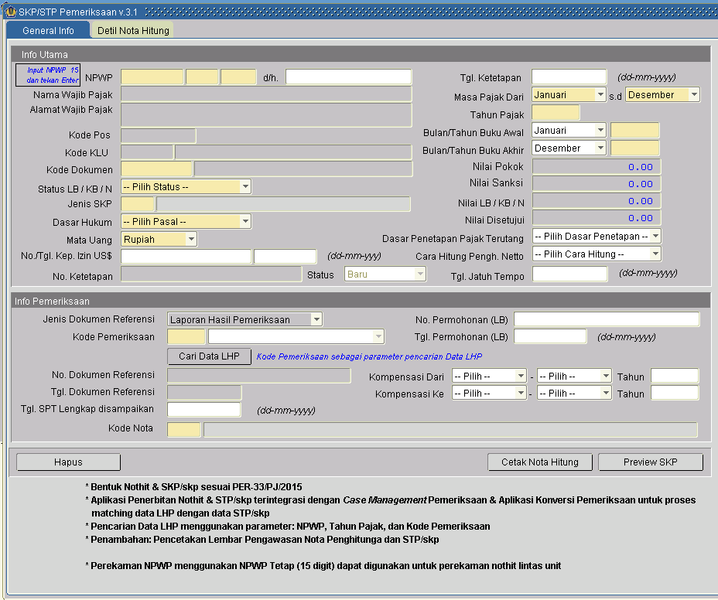
Contoh Pengendalian Aplikasi/Sistem
Reference Table Lookup
Auto Calc, Limit
Dropdown
Reference Lookup
Sequence Numbering
1
3
2
5
4

Slide 24
Contoh Pengendalian Input
Field Interrogation
Check Digit
Missing Data Check
Numeric-Alphabet Check
Limit Check
Range Check
Validity Check
Record Interrogation
Reasonableness Check
Sign Check
Sequence Check
File Interrogation
Internal and external label check
Version check
Referensi: IT Auditing, James A. Hall

Slide 25
Field Interrogation
Check digit | menguji kesalahan posisi angka pada suatu nilai tertentu
Missing data check | mencari data yang tidak lengkap
Numeric-alphabetic check | data berupa text tidak dapat direkam ke dalam sel yang seharusnya berisi data numerik
Limit check | menguji data yang melampaui nilai batas tertentu
Range check | menguji apakah nilainya berada di luar range yang telah ditetapkan
Validity check | menguji apakah data sesuai yang terekam sesuai dengan nilai referensi yang sudah ditetapkan

Slide 26
Record Interrogation
Reasonableness | data tidak dapat direkam jika tidak lolos uji kewajaran tertentu, misalnya: data registrasi mahasiswa tidak dapat terekam jika tahun lulus SLTA mendahului tahun lulus SD
Sign check | data tertentu tidak dapat direkam jika nilainya minus
Sequence check | menguji urutan record

Slide 27
File Interrogation
Internal and external label checks | menguji apakah file yang sedang diproses adalah yang sebenarnya diminta oleh program
Version check | menguji apakah versi file yang sedang diproses adalah yang benar

Slide 28
Simulasi Merancang dan ToD Pengendalian Aplikasi (AppCon)
Data Validation

Slide 29
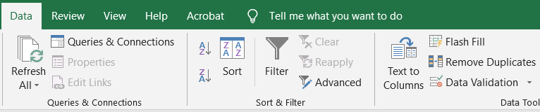
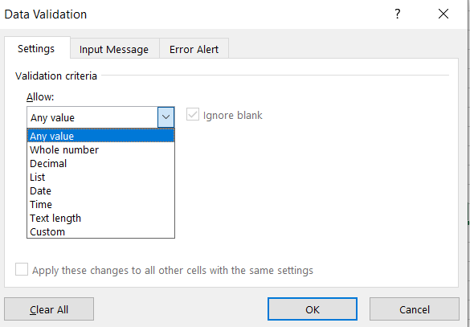
Membuat Pengendalian Input (Ms. Excel)
Apabila Ms. Excel digunakan sebagai sarana input data, pengendalian input dapat dilakukan dengan Data Validation.
Rule validasi disesuaikan dengan kebutuhan masing-masing kolom

Slide 30
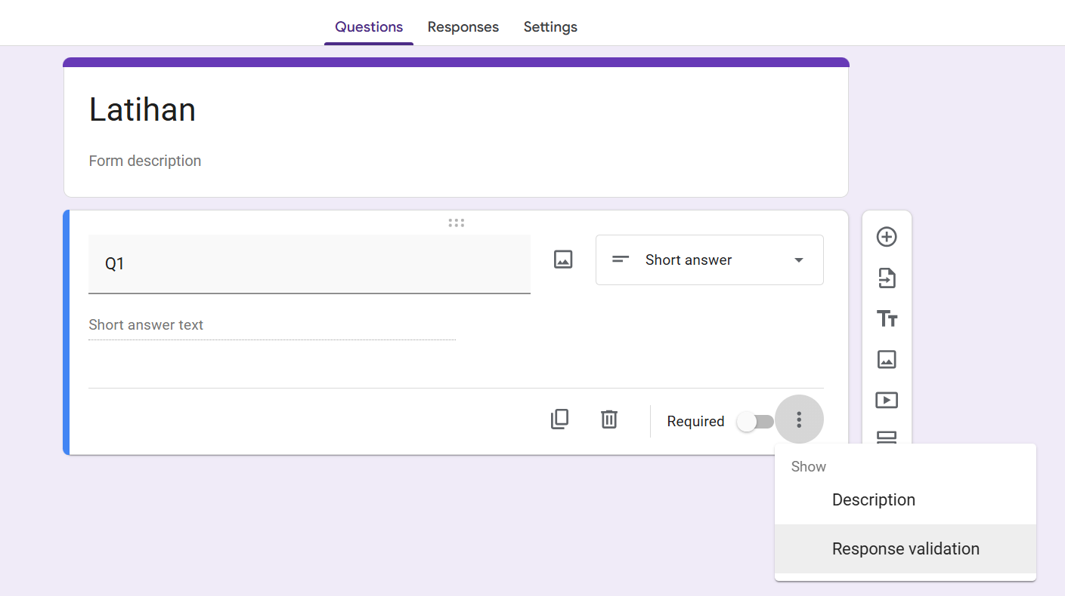
Membuat Pengendalian Input (Google Form)

Slide 31
Simulasi I: Jurnal Pengeluaran Excel
Buat jurnal pengeluaran harian tahun 2026 menggunakan Ms. Excel
Informasi yang dibutuhkan adalah
Tanggal -> contoh: 12-Jan-26
Jam -> contoh: 13:00
Nilai -> contoh: 200000
Nama Pengeluaran -> contoh: nasi padang
Jenis Pengeluaran -> (Makan / Transport / Jajan / Belanja)
Terapkan Input Validation yang diperlukan (use your judgement)

Slide 32
Simulasi II: Form Pendaftaran Pelatihan
Buat Google Form sesuai pertanyaan yang sudah ditentukan di bawah ini. Terapkan kontrol input data pada setiap pertanyaan yang relevan.
Pertanyaan yang Harus Dibuat
Nama Lengkap
Alamat Email
Nomor HP
Usia
Jenis Kelamin
Instansi / Universitas
Pilihan Pelatihan yang Diikuti (Audit / RM / TIK)
Pengalaman Mengikuti Pelatihan Serupa Sebelumnya (Ya / Tidak)
Jika menjawab "Ya", sebutkan nama pelatihannya
Tanggal Kesediaan Mengikuti Pelatihan (1 hari)

Slide 33
Switch Up!
Lakukan negative testing pada pekerjaan rekan kalian
Act like an auditor!

Slide 34
Simulasi ToE AppCon
Data Validation

Slide 35
Pengujian Pengendalian Aplikasi
1
Check Digit
Contoh penerapan Check Digit:
Pemberian nomor International Standar Book Number (ISBN) ditetapkakn dengan 10 digit atau 13 digit
Pada ISBN 13 digit, Digit ke-13 adalah Check Digit
ISBN-13: 978-0-306-40615-?
Formula Check Digit ISBN:
a*1 + b*3 + c*1 + d*3 + ……. + l*3 = X
X modulus 10 = Y
Jika Y = 0 maka check digit = 0
Jika Y <> 0 maka check digit = 10 - Y
Formula Check Digit ISBN:
9*1 + 7*3 + 8*1 + 0*3 + ……. + 5*3 = 93
93 modulus 10 = 3
Y = 0 maka check digit = 0
Y <> 0 maka check digit = 10 – 3 = 7
ISBN-13: 978-8-306-40615-7
Pengujian
Lakukan rekalkulasi menggunakan formula excel lalu cocokkan
=LEFT() =MID() =RIGHT() =IF()

Slide 36
Pengujian Pengendalian Aplikasi
2
Missing Data
Pengendalian ini ditujukkan agar tidak ada data yang kosong ketika diproses/disimpan
Contoh:
Nomor Invoice tidak boleh kosong pada setiap transaksi.
Pengujian
Lakukan pengujian apakah ada data yang kosong
=COUNT() =COUNTA() =COUNTBLANK()

Slide 37
Pengujian Pengendalian Aplikasi
3
Numeric-alphabetic
Pengendalian ini ditujukkan untuk memastikan format data diproses/disimpan sesuai dengan semestinya
Pengujian
Lakukan pengujian apakah data yang diimpor sesuai dengan formatnya
=ISNUMBER() =ISTEXT() =ISNONTEXT()
Untuk menguji kolom numeric dapat juga dilakukan dengan melakukan operasi matematika pada salah satu sel pada kolom tersebut. Bila terjadi error berarti format kolom bukan merupakan numeric dan perlu penanganan lebih lanjut

Slide 38
Pengujian Pengendalian Aplikasi
Limit Check
4
Pengendalian ini ditujukkan untuk memastikan bahwa data yang di-input tidak kurang dari batas minimal atau tidak melebihi batas maksimal
Contoh:
Setiap transaksi yang dilakukan oleh staf penjualan maksimal bernilai Rp20.000.000
Pengujian
Lakukan pengujian apakah data telah sesuai dengan limitnya
=IF() < > <= >= FILTER/ADVANCED FILTER

Slide 39
Pengujian Pengendalian Aplikasi
5
Range Check
Pengendalian ini ditujukkan untuk memastikan bahwa data yang di-input tidak kurang dari batas minimal dan tidak melebihi batas maksimal
Contoh:
Batas usia pendaftar ujian saringan masuk STAN adalah 17 (minimal) dan 21 tahun (maksimal)
Pengujian
Lakukan pengujian apakah data yang diimpor sesuai dengan range-nya
=IF =AND < > <= >= FILTER/ADVANCED FILTER

Slide 40
Pengujian Pengendalian Aplikasi
6
Validity Check
Pengendalian ini ditujukkan untuk memastikan bahwa data yang di-input/proses/simpan sesuai dengan referensi yang sudah ditetapkan
Contoh:
Transaksi dilakukan oleh pegawai yang terdaftar dalam daftar pegawai
Kode akun yang diinput sesuai dengan Chart of Account perusahaan
Pengujian
Lakukan pengujian apakah data yang diimpor sesuai dengan range-nya
=IF =AND < > <= >=

Slide 41
Pengujian Pengendalian Aplikasi
7
Reasonableness
Menguji kewajaran isi suatu data
Contoh:
Tanggal pengiriman barang seharusnya tidak mendahului tanggal pemesanan
TMT CPNS pada NIP seharusnya tidak mendahului tanggal lahir
Pengujian
Lakukan pengujian terbalik atas logika kewajaran data
=IF =AND < > <= >= dll

Slide 42
Pengujian Pengendalian Aplikasi
8
Sign check
Menguji apakah suatu kolom hanya bernilai positif atau negative saja atau dapat bernilai positif/negatif
Contoh:
Nilai transaksi harusnya tidak dapat bernilai minus
Pengujian
Lakukan pengujian sesuai kriteria kolom
=IF < > <= >= dll

Slide 43
Pengujian Pengendalian Aplikasi
9
Sequence
Menguji urutan record dalam hal menjaga kelengkapan data
Contoh:
Nomor invoice dibuat beruturan untuk mencegah adanya invoice yang tidak tercatat atau invoice yang nomornya tidak valid
Pengujian
Bandingkan jumlah record data dan selisih antara sequence pertama dan terakhir, atau
Buat nomor urut control dan bandingkan urutannya dengan urutan kolom yang diuji
=COUNT =COUNTA =COUNTIF =RIGHT =LEFT =MID =IF

Slide 44
Pengujian Akurasi Data
Menghitung ulang apakah kalkulasi-kalkulasi pada data telah sesuai dengan perhitungan matematis
Contoh:
Menghitung ulang tarif pajak
Menghitung ulang diskon
Menghitung ulang penjualan bersih
Pengujian
Pahami kriteria penghitungan pada suatu kolom, lakukan perhitungan ulang, bandingkan hasilnya
=SUM =SUBTOTAL * / + - dll

Slide 45
Pengujian Konsistensi Data
Tingkat konsistensi data, dalam kumpulan data yang sama atau di beberapa kumpulan data
Contoh:
Pada kolom Gender seharusnya berisi Pria atau Wanita. Namun data menjadi tidak konsisten ketik terdapat record yang berisi Laki-Laki atau Perempuan
Pengujian
Pahami kriteria data yang konsisten, lakukan pengujian apakah ada data yang diluar konsistensi
Pivot Table Filter IF

Slide 46
Pengujian Duplikasi Data
Atas satu transaksi/record terdapat dua atau lebih data yang sama karena di-input/simpan lebih dari satu kali.
Contoh:
Terdapat lebih dari satu record atas penjualan dengan nomor invoice yang sama
Pada tabel gaji bulanan, nama/no pegawai tertentu muncul dua kali
Pengujian
Pahami kolom mana yang tidak dapat memiliki nilai duplikat, uji duplikasi
=COUNTIF() Pivot Table Filter IF CONCATENATE &

Slide 47
Pengujian Keseragaman Data
Sejauh mana data ditentukan menggunakan satuan ukuran yang sama
Contoh:
Pada kolom unit barang menggunakan satuan berat yang sama (missal kg)
Pada kolom nilai pastikan menggunakan mata uang rupiah di seluruh transaksi

Slide 48
Assignment Week X
Do ToE Simulation on Sales Data

Slide 49
Sales Data Metadata
Inventory
ISBN: Book Code
TITLE: Book Title
AUTHOR: Book’s Author
PRICE: Book’s selling price @ 1
Sales
DATE: date of sale event
INVOICE: Invoice number of each sale transaction
ISBN: Book Code sold
QTY: Quantity of books sold in each transaction
SALES: The amount of money customers paid in each transaction
The last digit of ISBN column is a Check Digit with the following algorithm:
ABCDEFGH
H = MODULUS 10 dari (A*2 + C*3 + E*5)
Invoice Number has to be:
S-ABCDEFGH
AB = two digit of year
CD = two digit of month
EFGH = Sequence number that resets each month

Slide 50
To-Do
Decide which tests needed (test to choose is as stated in slides above)
Do the test
Highlight the findings
Submit your work to google form: https://forms.gle/Y4bNgYDRC8DKYCEv6 (deadline is Sunday midnight, as usual)
The last one to submit to google form would need to present his/her work in the next class

